Slide 1
PŘÍRODNÍ POLYMERY
POLYSACHARIDY III
KYSELINA HYALURONOVÁ
RNDr. Ladislav Pospíšil, CSc.
POLYMER INSTITUTE BRNO
spol. s r.o.

Slide 2
LEKCE | datum | téma
1 | 19.IX. | Úvod do předmětu - Struktura a názvosloví přírodních polymerů, literatura
2 | 26. IX. | Deriváty kyselin, - přírodní pryskyřice, vysýchavé oleje, šelak
3 | 3. X. | Vosky
4 | 10. X. | Přírodní gumy.
5 | 10. X. | Polyterpeny – přírodní kaučuk, získávání, zpracování a modifikace
6 | 17. X. | Polyfenoly – lignin, huminové kyseliny, třísloviny
7 | 24. X. | Polysacharidy I – škrob
8 | 31. X. | Polysacharidy II – celulóza
9 | 7. XI. | Kasein, syrovátka, vaječné proteiny
10 | 14. XI. | Identifikace přírodních látek
11 | 21. XI. | Laboratorní metody hodnocení přírodních polymerů
12 | 29. XI. | EXKURZE – KLIHÁRNA
13 | 5. XII. | Bílkovinná vlákna I
14 | 12. 12. | Bílkovinná vlákna II
15 | 19. 12. | Bílkovinná vlákna III - ELASTIN Polysacharidy III – KYSELINA HYALURONOVÁ

Slide 3
Ing. J. Dvořáková: PŘÍRODNÍ POLYMERY, VŠCHT Praha, Katedra polymerů, skripta 1990
A. Blažej, V. Szilvová: Prírodné a syntetické polymery, SVŠT Bratislava, skripta 1985

Slide 4
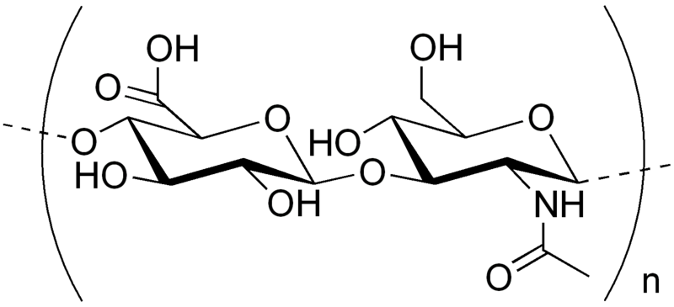
KYSELINA HYALURONOVÁ (KH) 1
je přirozeně se vyskytující glykosaminoglykan, čili lineární polysacharid, o velké molekulové hmotnosti. Je složena z opakujících se disacharidových jednotek
(kyselina D-glukuronová a N-acetylglukosamin).
Navzdory jednoduché primární struktuře vykazuje KH velmi rozdílné biologické účinky v závislosti na velikosti molekuly a jejím prostorovém uspořádání.

Slide 5
KYSELINA HYALURONOVÁ (KH) 2
Původně získávána extrakcí z kohoutích hřebínků
DNES jsou vyvinuty syntetické biotechnologické postupy, čímž byly rozšířeny možnosti používání
KH má schopnost vázat až 1000 % vody, tedy cca. 100 g vody na 1 g KH – těžko uvěřitelné!
KH je schopna NANOZVLÁKŇOVÁNÍ

Slide 6
KYSELINA HYALURONOVÁ (KH) BIOFUNKCE
• brání prostupu virů a bakterií k buňce
• moduluje zánět indukcí uvolňování cytokinů a chemokinů, zháší volné kyslíkové radikály, ovlivňuje proliferaci a diferenciaci buněk
• brání ukládání kolagenu a tím podporuje bezjizevnaté hojení tkáně (bylo popsáno, že vyšší hladiny KH v ráně fetální tkáně jsou zodpovědné za bezjizevnaté hojení).
• popsaný je rovněž analgetický účinek
• v synoviální tekutině slouží KH díky svým

Slide 7
KYSELINA HYALURONOVÁ (KH) použití
lokální léčbě popálenin a kožních vředů
v oční chirurgii
intraartikulární aplikace (tzv. viskosuplementace) u pacientů s osteoartrózou
v plastické chirurgii (vyplň vrásek, vtažených jizev, zvětšení prsou)
V přípravcích pro podporu hojení ran
v kombinaci s jódem při hojení chronických ran, diabetických nohou a bércových vředů
při léčbě nemocí kloubů koní,psů a koček
jako lubrikační látka v očních kapkách nebo v roztocích na kontaktní čočky

